Slide 1
TIẾNG VIỆT 1
Tập 1
Tuần 6
Bài 29: tr – ch

Slide 2
Khởi động
Trò chơi: Câu cá

Slide 3
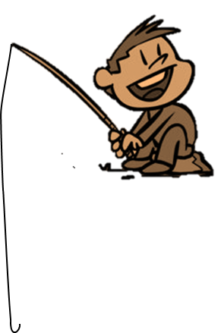
Bắt đầu

Slide 4
tổ
Tìm tiếng có chứa âm t
thả cá
thợ
tổ
xe ca

Slide 5
Tìm tiếng có âm th
quả thị
quả thị
xẻ
tô mì
tạ

Slide 6
Bài 29: tr - ch
tr
ch

Slide 7
tre
tr
e
tre
tr

Slide 8
chó
ch
ó
ch
chó

Slide 9
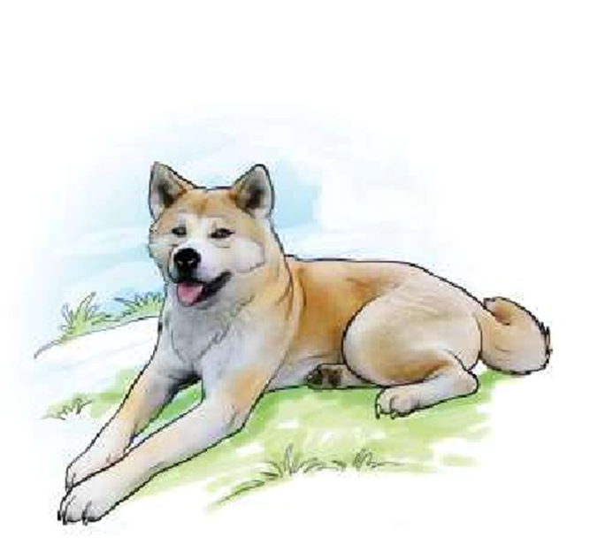
tre
chó

Slide 10
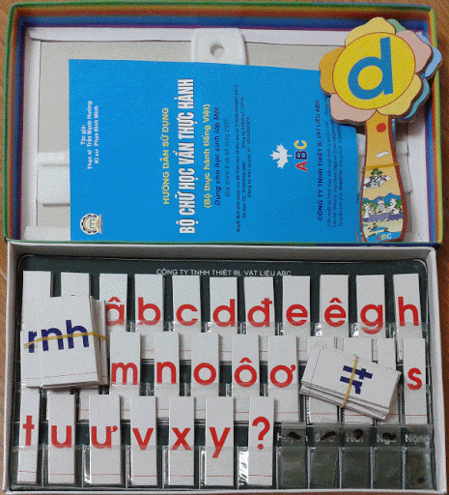
tr
tre
ch
chó

Slide 12
Tìm tiếng ngoài bài có âm:
tr
ch

Slide 13
Thư giãn

Slide 14
Tập đọc

Slide 15
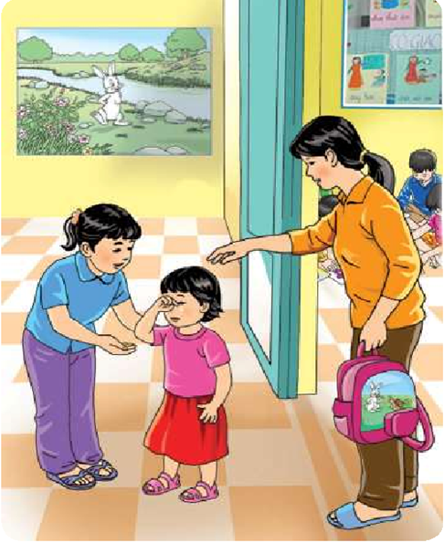
2
1
4
3
5

Slide 16
Tìm hiểu bài

Slide 17
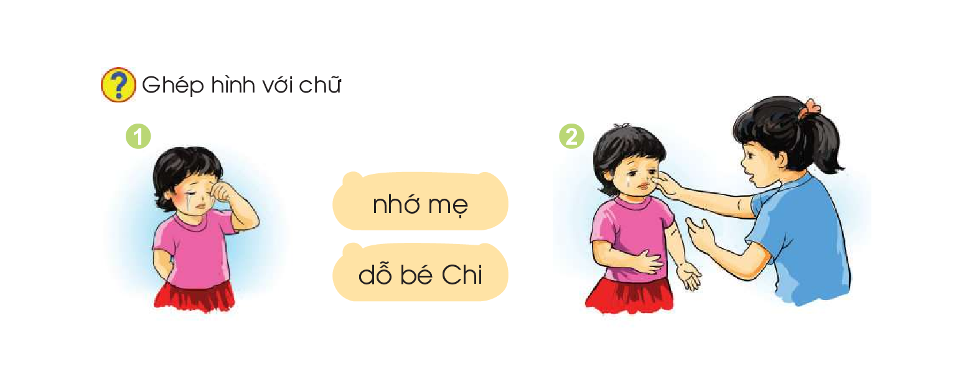

Slide 18
Tập viết

Slide 20
tr
tre

Slide 21
ch
chó

